Slide 1
Разработка приложения интернет-магазина для Android
Составил: студент 43 группы
Батуев Д. А.
Ст. преподаватель: К.А. Касаткин

Slide 2
Введение
Приложение реализовано для более удобного просмотра и использования интернет-магазина https://the-electronix.store на смартфонах и планшетах с операционной системой Android

Slide 3
Цель разработки
Создание приложения для Android, которое позволит просматривать товары, их цены, характеристики, изображения, добавлять в корзину, если товары есть в наличии, удалять из корзины, оформлять заказы

Slide 4
Выбор средства разработки
В качестве среды разработки была выбрана IDE Android Studio, так как она предназначена специально для разработки Android приложений. В Android Studio имеются встроенные эмуляторы Android устройств для удобной отладки приложения
Android Studio, основанная на программном обеспечении IntelliJ IDEA от компании JetBrains, - официальное средство разработки Android приложений. Данная среда разработки доступна для Windows, OS X и Linux

Slide 5
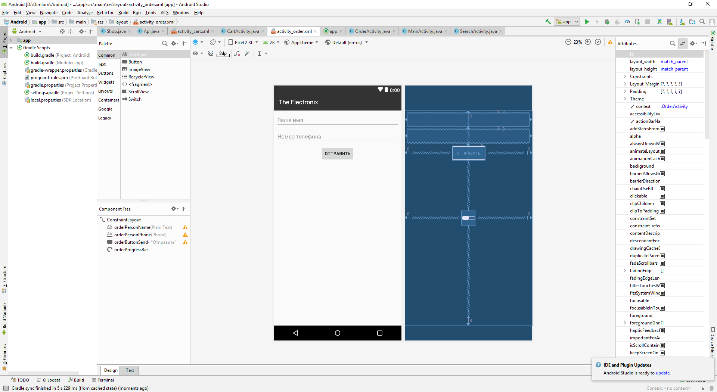
Android Studio

Slide 6

Google Play
Приложение опубликовано в Google Play https://play.google.com/store/apps/details?id=ru.batuevdm.theelectronix

Slide 7
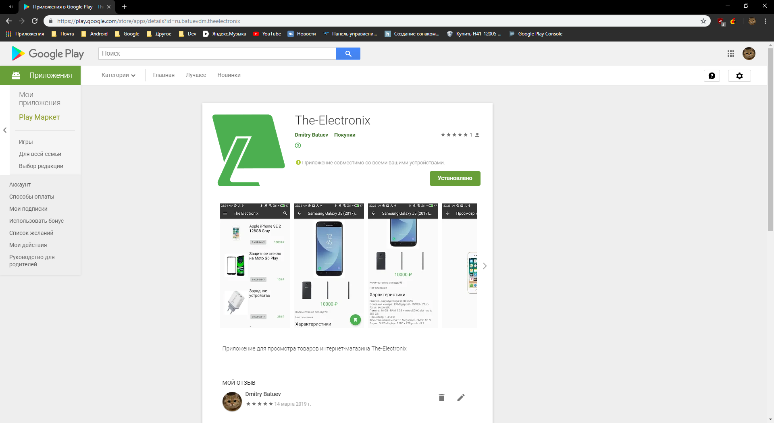
Скриншот страницы в Google Play

Slide 8
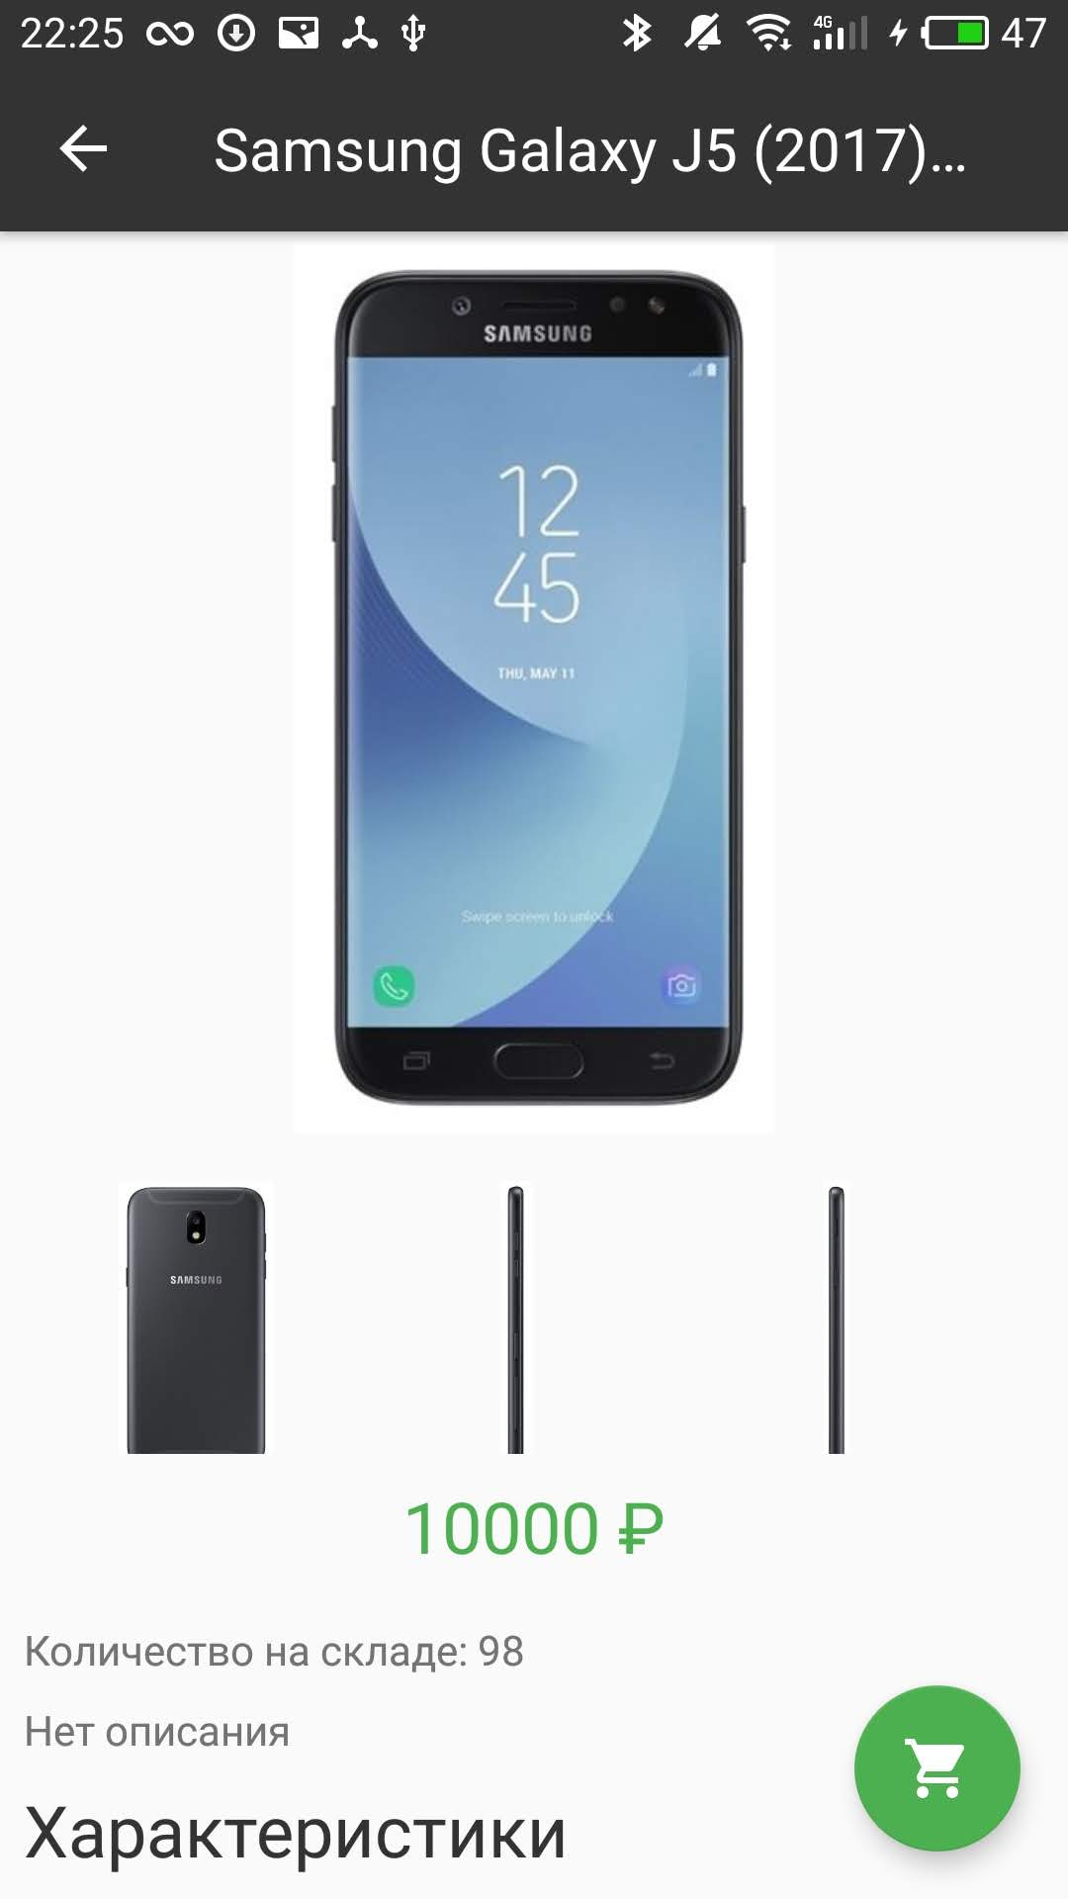
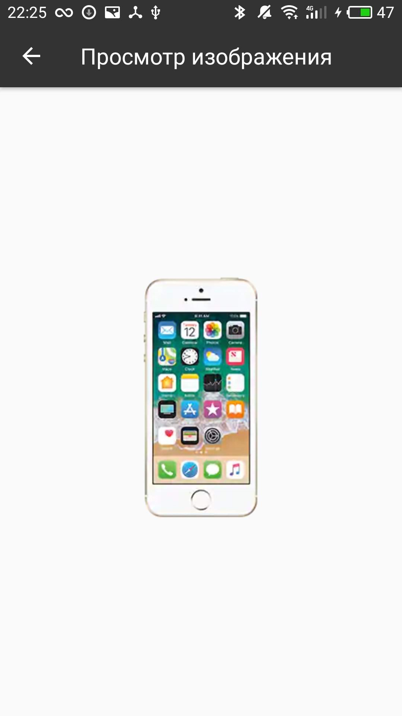
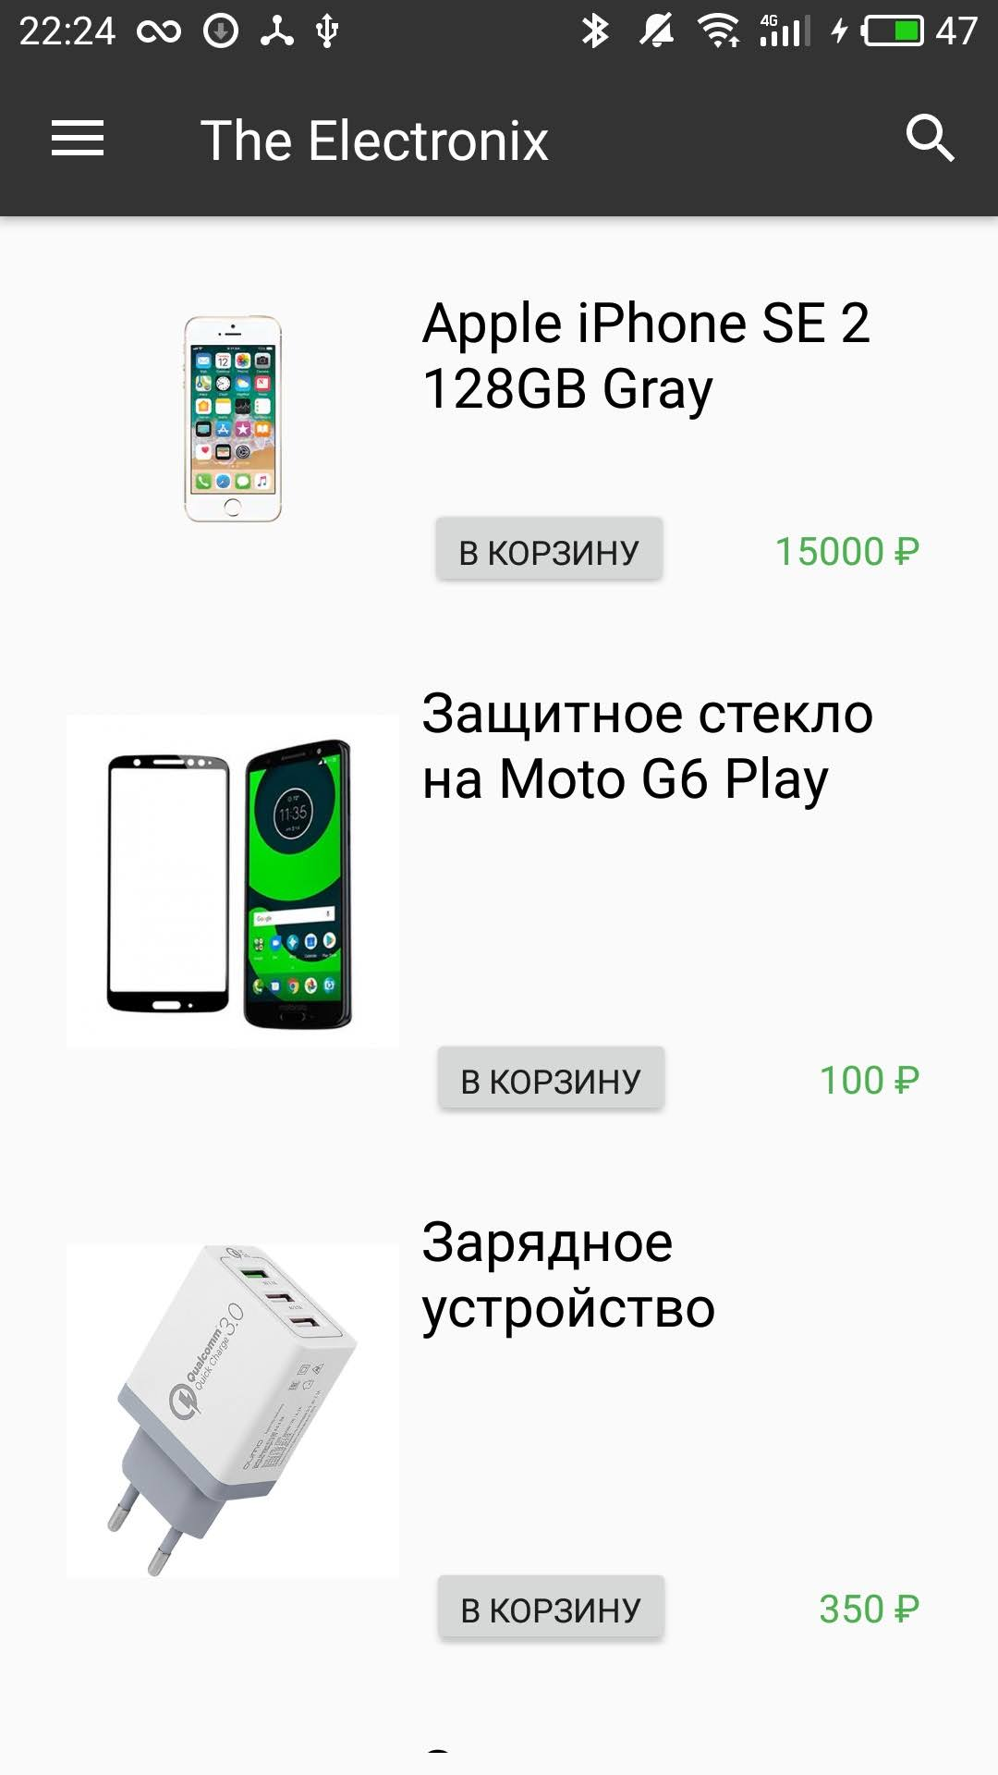
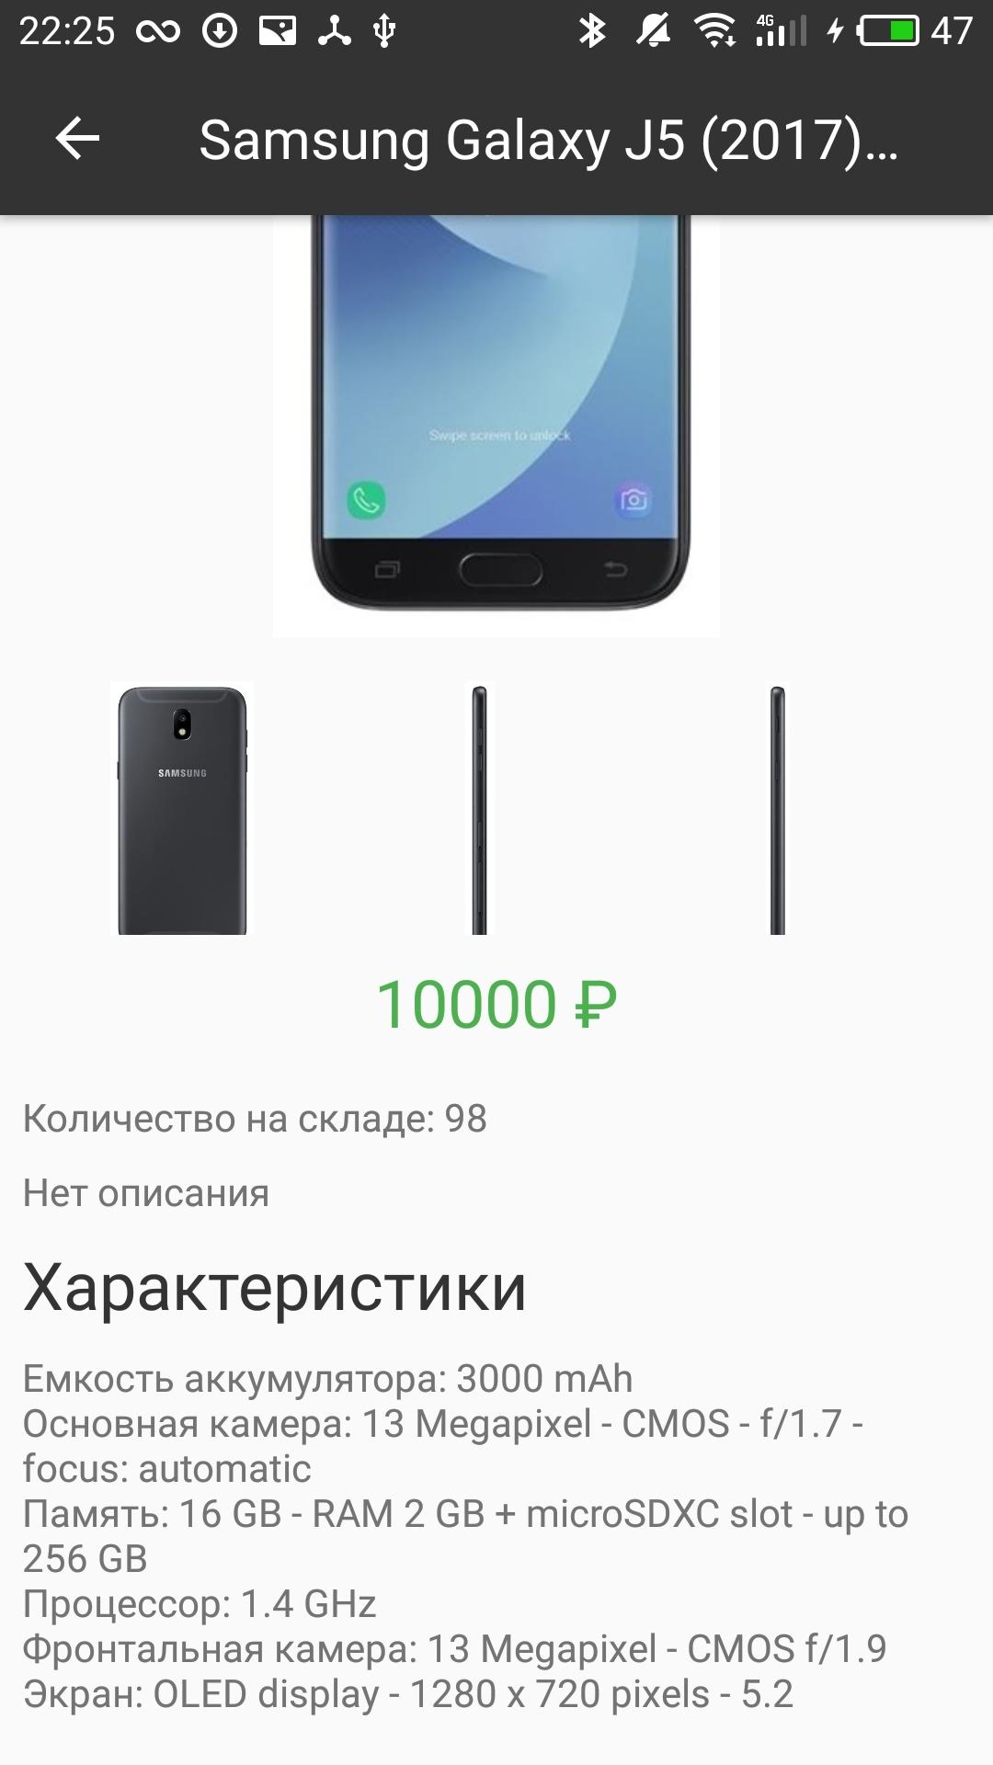
Скриншоты приложения

Slide 9
Спасибо за внимание!

